Slide 1
Презентация : Новый год – чудесный праздник
Умеров Эльдар 4 «б» класс
Учитель начальных классов Хлямина С.Ж
МБОУ «Приволжская ООШ» Приволжский район Астраханская область

Slide 2
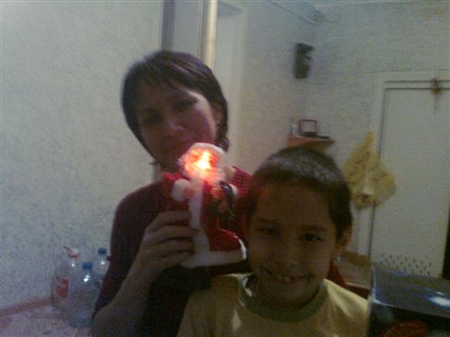
Накануне Нового года!!!

Slide 3
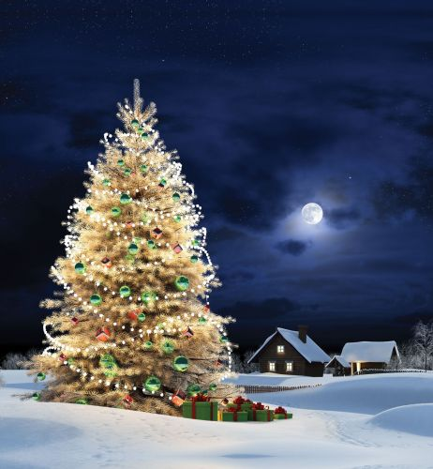

Slide 6
Новый год-самый долгожданный праздник, которого ждут взрослые и дети. Главными героями нового года являются Дед Мороз и Снегурочка, но без чего мы действительно не можем представить себе новый год?-Так это наша красавица ёлка, под которую кладут подарки!!!
Каждый верит, что в новогоднюю ночь исполняются все желания Особенно ждут Новый год дети, ведь Дед мороз должен принести кучу подарков.

Slide 10
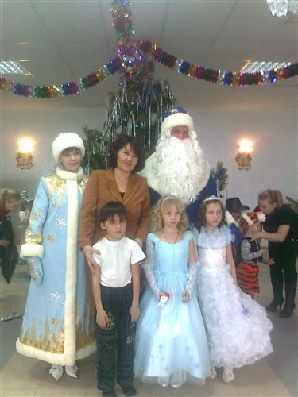
Спасибо за внимание!!!

